Slide 1
الرافعة
الاسم:حمزة حشكي

Slide 2
ما هي الرافعة؟
الرافعة هي آلة بسيطة.
تساعد على رفع أو تحريك الأشياء الثقيلة بجهد أقل.
استخدمت منذ آلاف السنين.

Slide 3
أجزاء الرافعة
نقطة الارتكاز: النقطة التي تدور حولها الرافعة.
القوة المبذولة: القوة التي نطبقها على الرافعة.
الحمل: الشيء الذي نريد رفعه أو تحريكه.

Slide 4
أنواع الرافعات
الرافعة من الدرجة الأولى: نقطة الارتكاز في الوسط (مثل الأرجوحة)
الرافعة من الدرجة الثانية: الحمل في الوسط (مثل العربة اليدوية).
الرافعة من الدرجة الثالثة: القوة المبذولة في الوسط (مثل صنارة الصيد)

Slide 5
كيفية عمل الرافعات
تقلل الرافعات الجهد المطلوب لرفع الأشياء.
يعتمد ذلك على المسافة من نقطة الارتكاز: كلما كانت ذراع القوة أطول، قل الجهد المطلوب.
مثال: استخدام رافعة لتحريك صخرة.

Slide 6
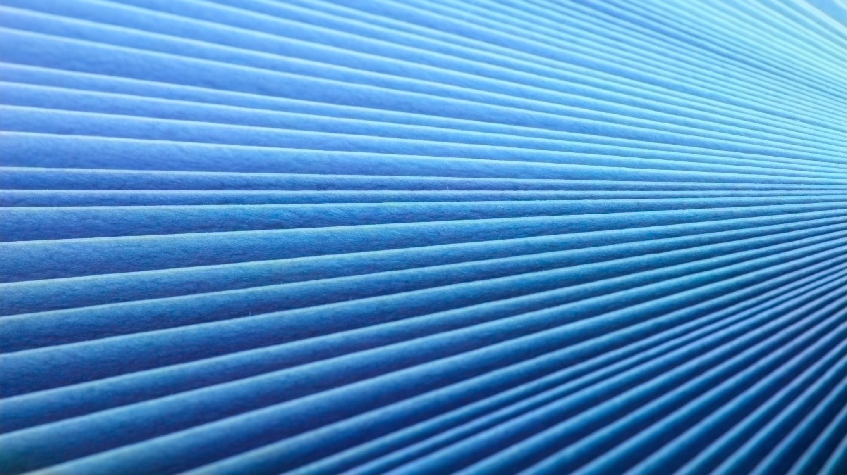
أمثلة من الحياة اليومية
لمقص
الزردية
كسر المكسرات
فتاحة الزجاجات

Slide 7
الخاتمة
لرافعات آلات بسيطة تجعل العمل أسهل.
توجد في حياتنا اليومية في كل مكان.
فهم الرافعات يساعد في دراسة الفيزياء والهندسة.

